Slide 1
学科素养课件
新课标沪粤版·物理
九年级下

Slide 2
第十九章
电磁波与信息时代
第1节 最快的“信使”

Slide 3
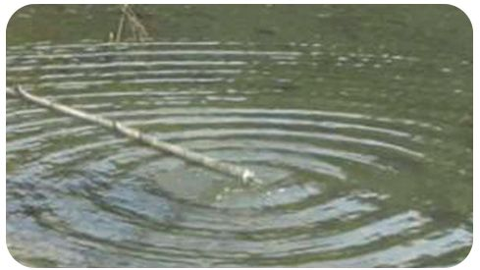
知识点 电磁波的产生
电磁波的形成类似水波的形成,木杆的上下振动,通过水使振动向外传播形成水波.

Slide 4
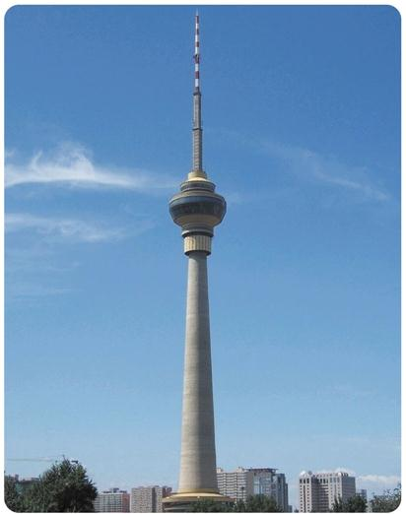
知识点 电磁波的特点
广播电台、电视台及移动电话都能发射电磁波,这些电磁波就是靠它们里面复杂的电子线路产生迅速变化的电流而产生的.

Slide 5
知识点 电磁波的特点
1.导体中有电流时不一定会产生电磁波,只有当电流迅速变化时才能在其周围的空间产生电磁波,稳恒电流不能产生电磁波.
2.可见光、不可见光也是电磁波.

Slide 6
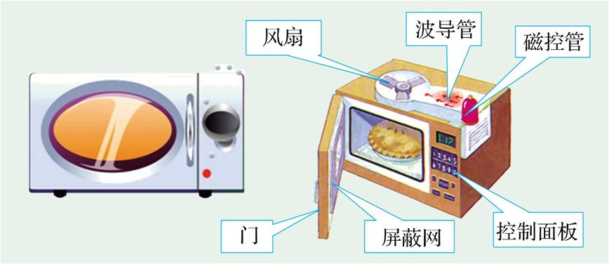
知识点 电磁波的应用
微波炉 微波炉是利用电磁波来加热食品的.微波炉可以产生很强的电磁波(微波),食物的分子在微波的作用下剧烈振动,使得内能增加,温度升高.

Slide 7
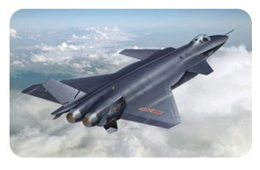
知识点 电磁波的应用
隐形飞机是一种先进的军用飞机,可以防止被雷达发现,隐形飞机用的主要是吸收电磁波的材料,它能减少飞机对电磁波的反射,使雷达很难发现它.

Slide 8
知识点 电磁波的应用
光速即为电磁波传播速度;真空中的光速:c=3×10⁸ m/s.

Slide 9
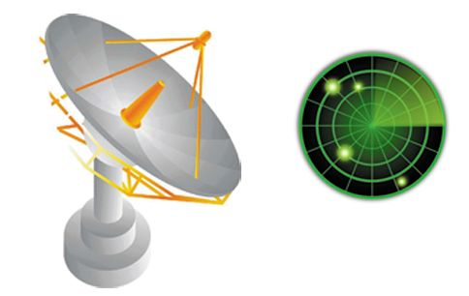
知识点 电磁波的应用
雷达工作依靠电磁波.

Slide 10
第十九章
电磁波与信息时代
第2节 广播电视与通信

Slide 11
知识点 无线电广播信号的发射和接收
飞鸽传书——利用鸽子传递信息.鸽子是信息的载体.
无线电广播、电视、通信——利用电磁波作为“载体”来传递信息.

Slide 12
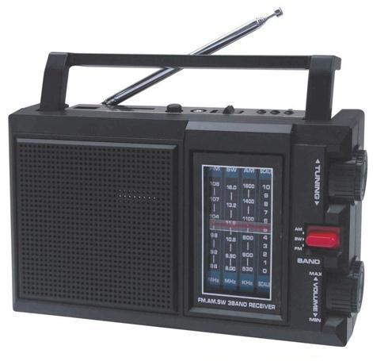
知识点 无线电广播信号的发射和接收
收音机上有接收天线.

Slide 13
知识点 无线电广播信号的发射和接收
调制器和调谐器的区别:调制器是将音频电信号加载到高频电磁波上的装置;调谐器是从天线接收到的各种电磁波中选出需要的、特定频率的电磁波,即“选台”.

Slide 14
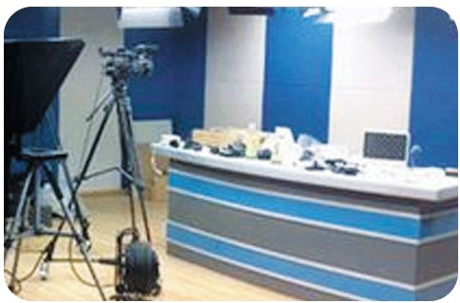
知识点 电视信号的发射和接收
学校的电视演播室.用电磁波传递图像和声音信号.

Slide 15
知识点 电视信号的发射和接收
电视图像信号的发射过程:摄像机的光学镜头把景物的实像(图像)拍摄在摄像管内的感光器件上,感光器件将图像的信号转换成电信号,输出视频电流.通过话筒获得音频电流,将视频电流和音频电流加载到发生器送来的射频电流上,再经过发射机的功率放大,由天线搭载着包含图像和声音信号的电磁波发射出去.

Slide 16
知识点 电视信号的发射和接收
固定电话和移动电话的传播方式不同,固定电话的信号是由导线中的电流来传递的;而移动电话的信号是由空间中的电磁波来传递的.

Slide 17
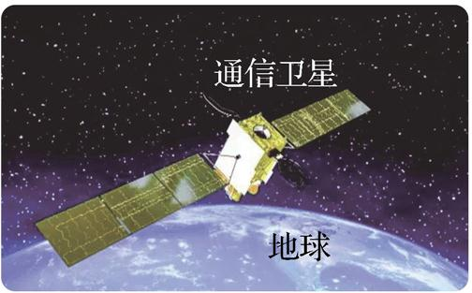
知识点 卫星通信
通信卫星大多相对地球“静止”——同步卫星.

Slide 18
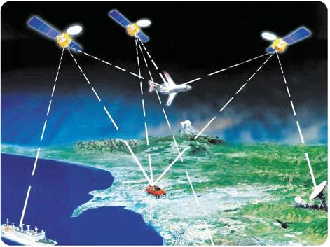
知识点 卫星通信
中国北斗卫星导航系统.

Slide 19
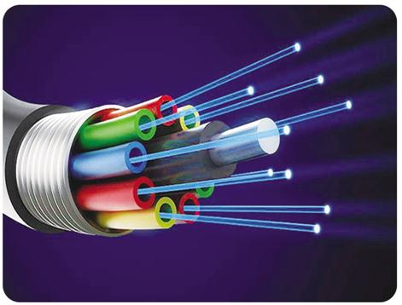
知识点 光纤通信
利用频率单一、方向高度集中的激光进行通信,效果很好.

Slide 20
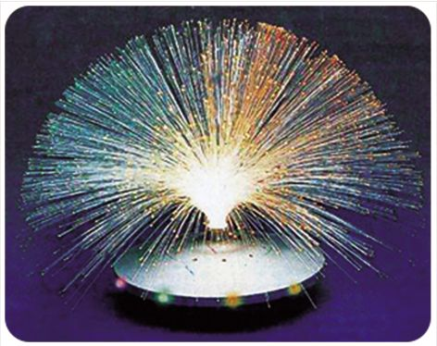
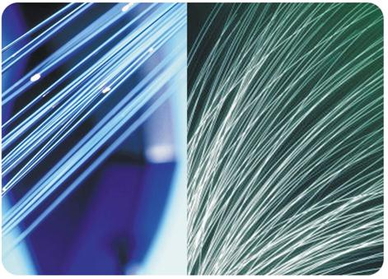
知识点 光纤通信
各式各样的光导纤维.

Slide 21
知识点 光纤通信
光在光导纤维中传播.

Slide 22
第十九章
电磁波与信息时代
第3节 走进互联网

Slide 23
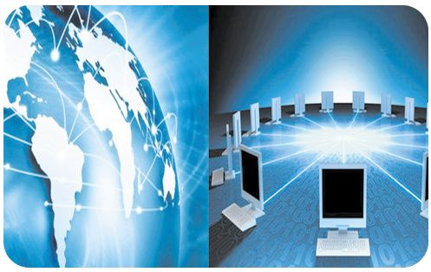
知识点 网络通信
随着通信技术的发展,现在已经可以在很短的时间内传送很大的信息量,信息传送的速度越来越快,甚至能够满足电视等活动画面的需要,我们已经可以轻松地在网上看电视了.

Slide 24
知识点 网络通信
在计算机网络技术中有很多专用的术语,或者是一些英文缩写的符号等,我们需要了解一些常规的术语或者符号的意思,这样便于我们更好地上网学习.

Slide 25
知识点 电子邮件
网络通信中电子邮件的传送:
(1)电子邮件不是计算机对计算机传送的,而是双方都要通过邮件服务器来进行邮件的交换,所以只要你没有从邮件服务器上收取,那么邮件在相当长的一段时间内都会保留在服务器上;
(2)电子邮件是一种用电子手段提供信息交换的通信方式,是因特网应用最广的服务,以非常快速的方式(几秒钟之内可以发送到世界上任何你指定的目的地),与世界上任何一个角落的网络用户联系,这些电子邮件可以是文字、图像、声音等各种形式.

Slide 26
知识点 网上学校
我们要正确利用网络,防止沉迷网络游戏.

Slide 27
谢 谢

